Slide 1
決意表明の、ような。
村上裕太

Slide 2
自己紹介

Slide 3
1987年7月22日生まれ 現在28歳
東京出身

Slide 4
印刷会社で営業として働きつつ、

Slide 5
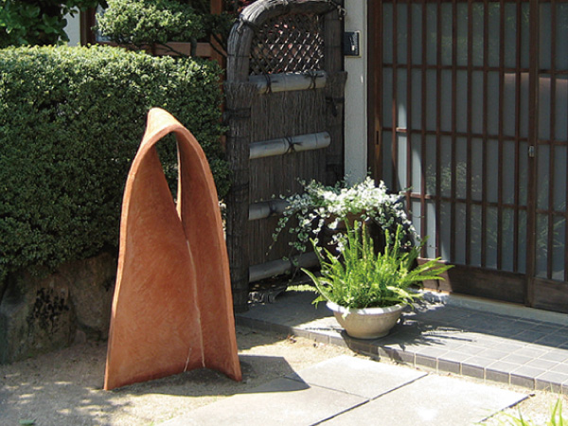
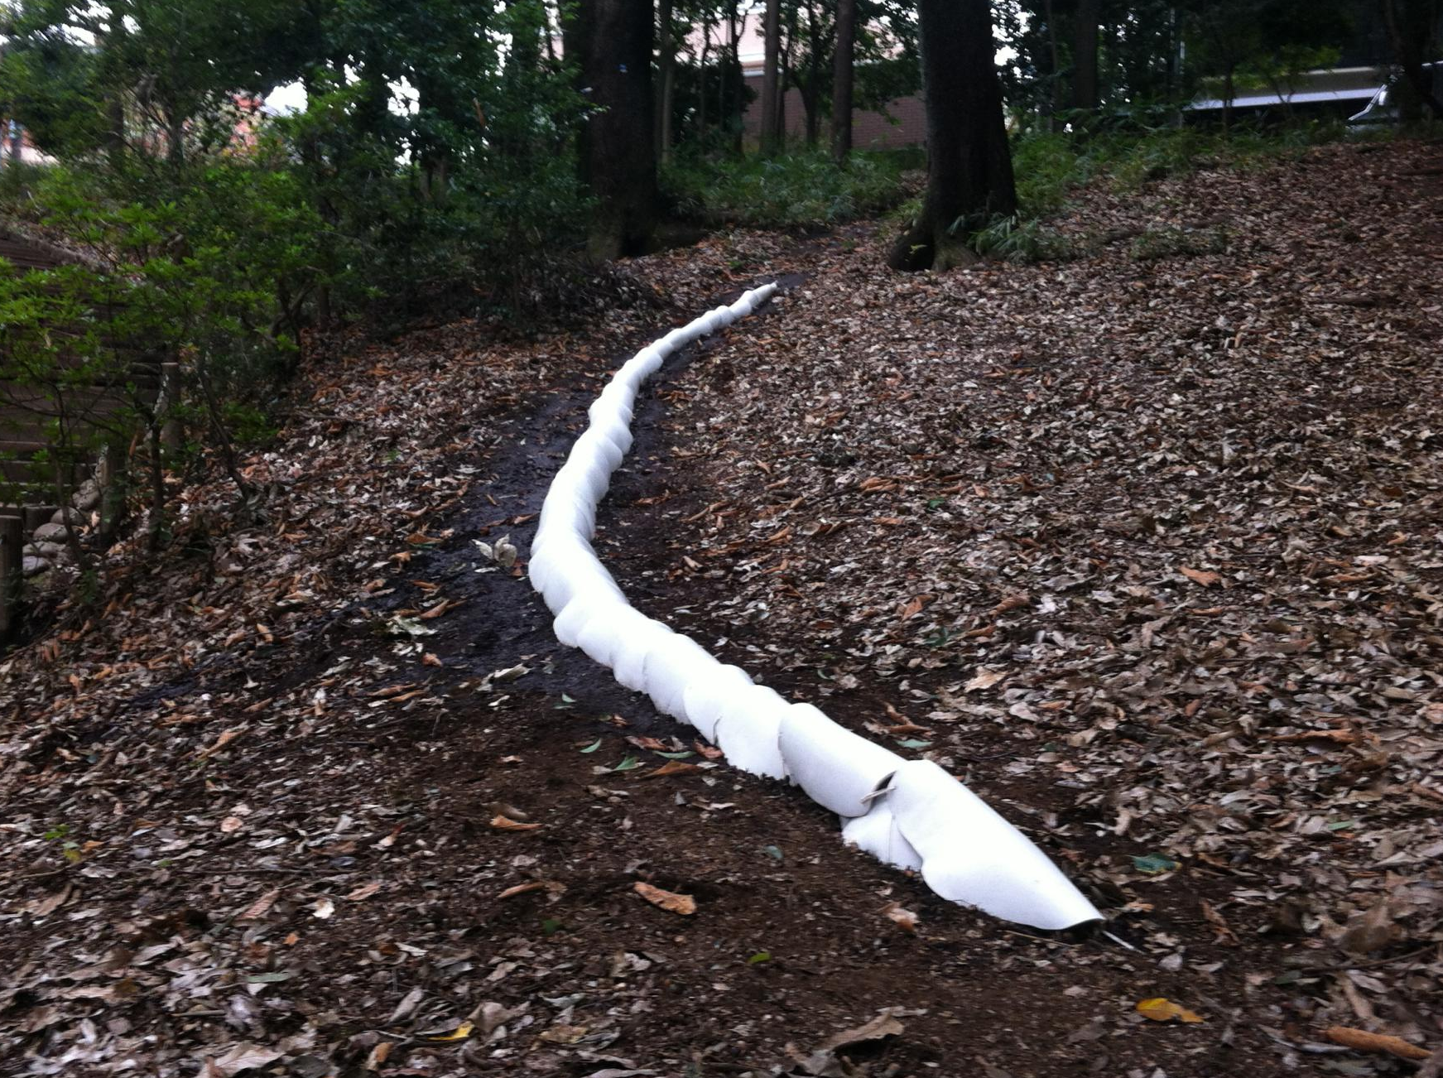
こういうのを作ったり、

Slide 6


こういうのに出演したり、

Slide 7
してました。

Slide 8
が、

Slide 9
社会人的に、きちんと頑張ってきた？

Slide 10
というと疑問が。

Slide 11
営業職として!!

Slide 12
実績作るぞ!!

Slide 13

転職

Slide 14
（略）

Slide 15
上司とうまくいかず、

Slide 16
営業職、

Slide 17
好き？

Slide 18


Slide 19
悩んだり心療内科に行ったりしつつ

Slide 20
やめちゃいました。

Slide 21
で、

Slide 22
どうしようか、と考えたのは先月のこと。

Slide 23
手に職をつけたいなあ

Slide 24
と、思い

Slide 25
やってきたことやら、
興味のあることを洗い出す。

Slide 26
●中学・高等学校教員
●ガス溶接・アーク溶接・自由研削といし
資格はあるが……。

Slide 27
なんか違う。

Slide 28
なにやら技術を身につけるのは楽しい。

Slide 29
両親がSE。

Slide 30
やってみようか。

Slide 31
というわけで

Slide 32
いちプログラマとして、

Slide 33
技術を持って

Slide 34
稼ぐ!!

Slide 35
という所信表明でした。

Slide 36
以上

